Slide 1


PRÉSENTATION AUX DIRECTIONS D'ÉTABLISSEMENTS
Face ID
La reconnaissance faciale au service de la vie scolaire
Identifier chaque personne en un regard — simplement, rapidement et en toute confidentialité.
Notes:
Bonjour à toutes et à tous. Je vous présente Face ID, une application de reconnaissance faciale pensée pour les établissements scolaires.
En une quinzaine de minutes, nous verrons : les besoins des écoles, ce que fait l'application, comment on l'utilise pas à pas, comment fonctionne la technologie, comment les données sont protégées, et enfin les avantages et les perspectives pour votre établissement.

Slide 2
SOMMAIRE
Au programme
01
Les enjeux
04
La technologie
Ce que vivent les écoles au quotidien
Comment un visage est reconnu
02
L'application
05
Données & sécurité
Face ID en un coup d’œil
La confidentialité dès la conception
03
Mode d'emploi
06
Avantages & perspectives
Inscrire, reconnaître, gérer
Usages, déploiement, évolutions
Face ID · Présentation aux établissements scolaires
2
Notes:
Voici le déroulé de la présentation, en six parties. Nous partirons des besoins concrets des écoles, puis nous découvrirons l'application et son utilisation, avant de parler technologie, protection des données, et enfin des bénéfices et de la mise en place dans votre établissement.

Slide 3




01 · LES ENJEUX
Les défis quotidiens des écoles
EXEMPLE INDICATIF
30 min
Un appel chronophage
Le contrôle des accès
Faire l'appel prend de précieuses minutes à chaque cours.
Savoir, à tout moment, qui entre dans l'établissement.
par jour et par classe consacrées à l'appel
5 min × 6 heures de cours
≈ 2 h 30 par semaine
Une identification fiable
Des registres papier
Calcul théorique sur 5 jours, à adapter à chaque établissement.
Reconnaître élèves et personnels, même en début d’année.
Pertes, erreurs de saisie, oublis… et peu de traçabilité.
Face ID · Présentation aux établissements scolaires
3
Notes:
Commençons par les besoins. Chaque jour, les équipes éducatives consacrent du temps à des tâches répétitives : faire l'appel, vérifier qui entre et qui sort, tenir des registres papier.
À titre d'exemple : si l'appel prend 5 minutes par heure de cours, sur 6 heures cela représente 30 minutes par jour et par classe, soit environ 2 heures 30 par semaine. C'est un ordre de grandeur, à adapter à votre établissement, mais il montre que le gain potentiel est réel.
S'y ajoutent des enjeux de sécurité : savoir qui est présent dans l'établissement, repérer rapidement une personne extérieure.

Slide 4
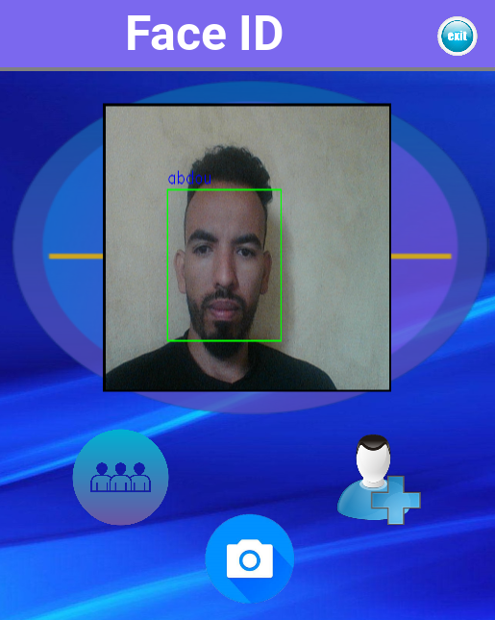




02 · L'APPLICATION
Face ID en un coup d’œil
Reconnaissance en temps réel
Le flux de la caméra est analysé en continu : le nom apparaît instantanément.
Trois photos par personne
Une meilleure fiabilité, quels que soient l'angle et l'éclairage.
Fonctionne hors ligne
Tout reste sur l'ordinateur de l'école : aucune connexion Internet n'est nécessaire.
Prise en main immédiate
Trois boutons principaux, une interface entièrement en français.
Capture réelle : la personne est reconnue, son nom s'affiche au-dessus du cadre vert.
Face ID · Présentation aux établissements scolaires
4
Notes:
Face ID est une application de reconnaissance faciale. Vous voyez ici une capture réelle de l'écran d'accueil : la caméra filme, le visage est encadré en vert et le nom de la personne reconnue s'affiche au-dessus.
Quatre points à retenir : la reconnaissance se fait en temps réel ; chaque personne est enregistrée avec trois photos pour plus de fiabilité ; l'application fonctionne entièrement hors ligne, les données restent dans l'école ; et elle est très simple à utiliser, avec seulement trois boutons.

Slide 5
03 · MODE D'EMPLOI
L'écran d'accueil : trois boutons, c'est tout
1
Zone caméra
3
Ajouter une personne
Le visage détecté est encadré en vert ; le nom de la personne reconnue s’affiche au-dessus.
Ouvre l'écran d'inscription : nom, trois photos et description.
1
2
Liste des inscrits
4
Caméra
Consulter, rechercher, modifier ou supprimer les personnes enregistrées.
2
3
Démarre ou arrête la reconnaissance en direct, d’un simple appui.
4
Face ID · Présentation aux établissements scolaires
5
Notes:
Voici l'écran d'accueil, avec ses quatre zones.
1. La zone caméra : c'est là que s'affiche l'image, avec le cadre vert autour du visage et le nom de la personne reconnue.
2. Le bouton « liste » : il ouvre la liste de toutes les personnes inscrites, avec la recherche, la modification et la suppression.
3. Le bouton « ajouter » : il ouvre l'écran d'inscription d'une nouvelle personne.
4. Le bouton caméra : il démarre ou arrête la reconnaissance.
Il n'y a rien d'autre à apprendre : c'est volontairement simple.

Slide 6
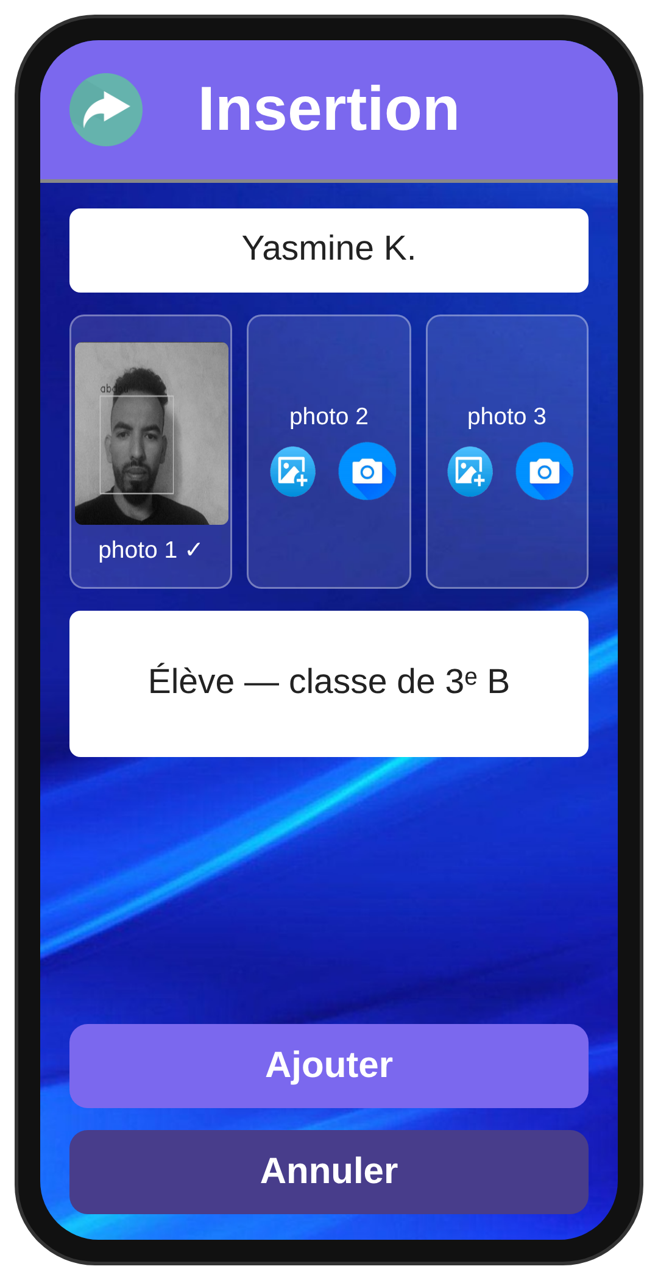

ÉTAPE 1 · INSCRIPTION
Inscrire une personne en quelques gestes
1
Saisir le nom
Champ obligatoire : prénom et nom de l'élève ou du membre du personnel.
2
Ajouter trois photos
Pour chacune : importer un fichier existant ou la prendre directement avec la caméra.
3
Compléter la description
Classe, fonction, responsable légal, remarques utiles…
4
Valider avec « Ajouter »
L'empreinte faciale est calculée et enregistrée : la personne est reconnue aussitôt.
Conseil : trois photos légèrement différentes (de face, léger profil, autre éclairage) rendent la reconnaissance plus fiable.
Face ID · Présentation aux établissements scolaires
6
Notes:
Première étape : l'inscription. Depuis l'écran d'accueil, on appuie sur « ajouter ».
On saisit le nom de la personne, puis on ajoute trois photos : soit en important un fichier existant, par exemple la photo de la carte scolaire, soit en la prenant directement avec la caméra.
On peut ajouter une description libre : la classe, la fonction, le responsable légal…
On valide avec « Ajouter » : l'application calcule l'empreinte faciale et l'enregistre. La personne est reconnue immédiatement, sans redémarrer.
Conseil pratique : varier légèrement les trois photos, par exemple de face, de trois-quarts et avec un autre éclairage.

Slide 7




ÉTAPE 1 · QUALITÉ
Une qualité vérifiée automatiquement
Nom obligatoire
Trois photos exigées
« Le champ nom est obligatoire »
« Toutes les images sont obligatoires »
Un seul visage par photo
Pas de photo en double
« Il y a 2 visage(s) dans l’image… »
« Cette image existe déjà »
Photos redimensionnées automatiquement : très peu d’espace disque utilisé.
Traitement en arrière-plan : l’écran reste fluide pendant le calcul (« En attente… »).
Face ID · Présentation aux établissements scolaires
7
Notes:
L'application veille à la qualité des données, sans effort pour l'utilisateur.
Elle refuse une inscription sans nom ou sans les trois photos. Elle vérifie qu'il y a exactement un visage sur chaque photo : si la photo contient deux personnes ou aucun visage, elle l'indique clairement. Elle empêche aussi d'utiliser deux fois le même fichier.
Les photos sont redimensionnées automatiquement pour occuper peu de place, et le calcul se fait en arrière-plan : l'écran ne se bloque pas.

Slide 8
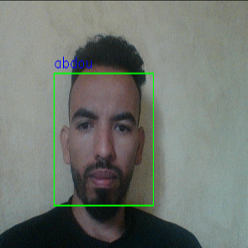



ÉTAPE 2 · RECONNAISSANCE
Reconnaître en direct, devant la caméra
Personne reconnue
Son nom s’affiche au-dessus du cadre vert, en temps réel.
Personne inconnue
Mention « inconnu » : visiteur non enregistré, à orienter vers l’accueil.
Plusieurs visages
Alerte « plusieurs faces » : l’identification se fait une personne à la fois.
Image actualisée jusqu’à 30 fois/s · une simple webcam suffit
Notes:
Deuxième étape : la reconnaissance. On appuie sur le bouton caméra, et la personne se place devant l'écran.
Trois situations sont possibles :
– la personne est inscrite : son nom s'affiche immédiatement au-dessus du cadre vert ;
– la personne n'est pas inscrite : l'application affiche « inconnu ». C'est typiquement un visiteur qu'il faut orienter vers l'accueil ;
– plusieurs visages sont dans le champ : l'application le signale, car l'identification se fait une personne à la fois, pour éviter toute confusion.
L'image est actualisée jusqu'à 30 fois par seconde, avec une simple webcam.

Slide 9





04 · LA TECHNOLOGIE
Comment un visage est-il reconnu ?
1. Capture
2. Détection
3. Empreinte
4. Comparaison
5. Résultat
La webcam filme la personne face à l’écran.
L’application localise le visage dans l’image.
Le visage est converti en 128 mesures uniques.
Ces mesures sont comparées à celles de la base.
Le nom s’affiche… ou « inconnu ».
128
mesures décrivent chaque visage : son « empreinte faciale ».
0,45
seuil de tolérance strict (réglage standard : 0,6) pour limiter les confusions.
3
empreintes par personne : une seule correspondance suffit à la reconnaître.
Technologies : Python · OpenCV · face_recognition (dlib) · Kivy / KivyMD · SQLite
Face ID · Présentation aux établissements scolaires
9
Notes:
Comment ça marche, en termes simples ?
1. La webcam capture l'image.
2. L'application détecte où se trouve le visage.
3. Elle transforme ce visage en 128 mesures : écartement des yeux, forme du nez, de la mâchoire… C'est l'« empreinte faciale ».
4. Elle compare cette empreinte à celles enregistrées dans la base.
5. Si elle trouve une correspondance, elle affiche le nom ; sinon, « inconnu ».
Le seuil de tolérance a été réglé à 0,45, plus strict que le réglage standard de 0,6 : l'application préfère dire « inconnu » plutôt que de se tromper de personne.
Chaque personne ayant trois empreintes, une seule correspondance suffit, ce qui la rend robuste aux changements d'angle ou d'éclairage.
Les technologies utilisées sont reconnues et open source : Python, OpenCV, face_recognition, Kivy et SQLite.

Slide 10
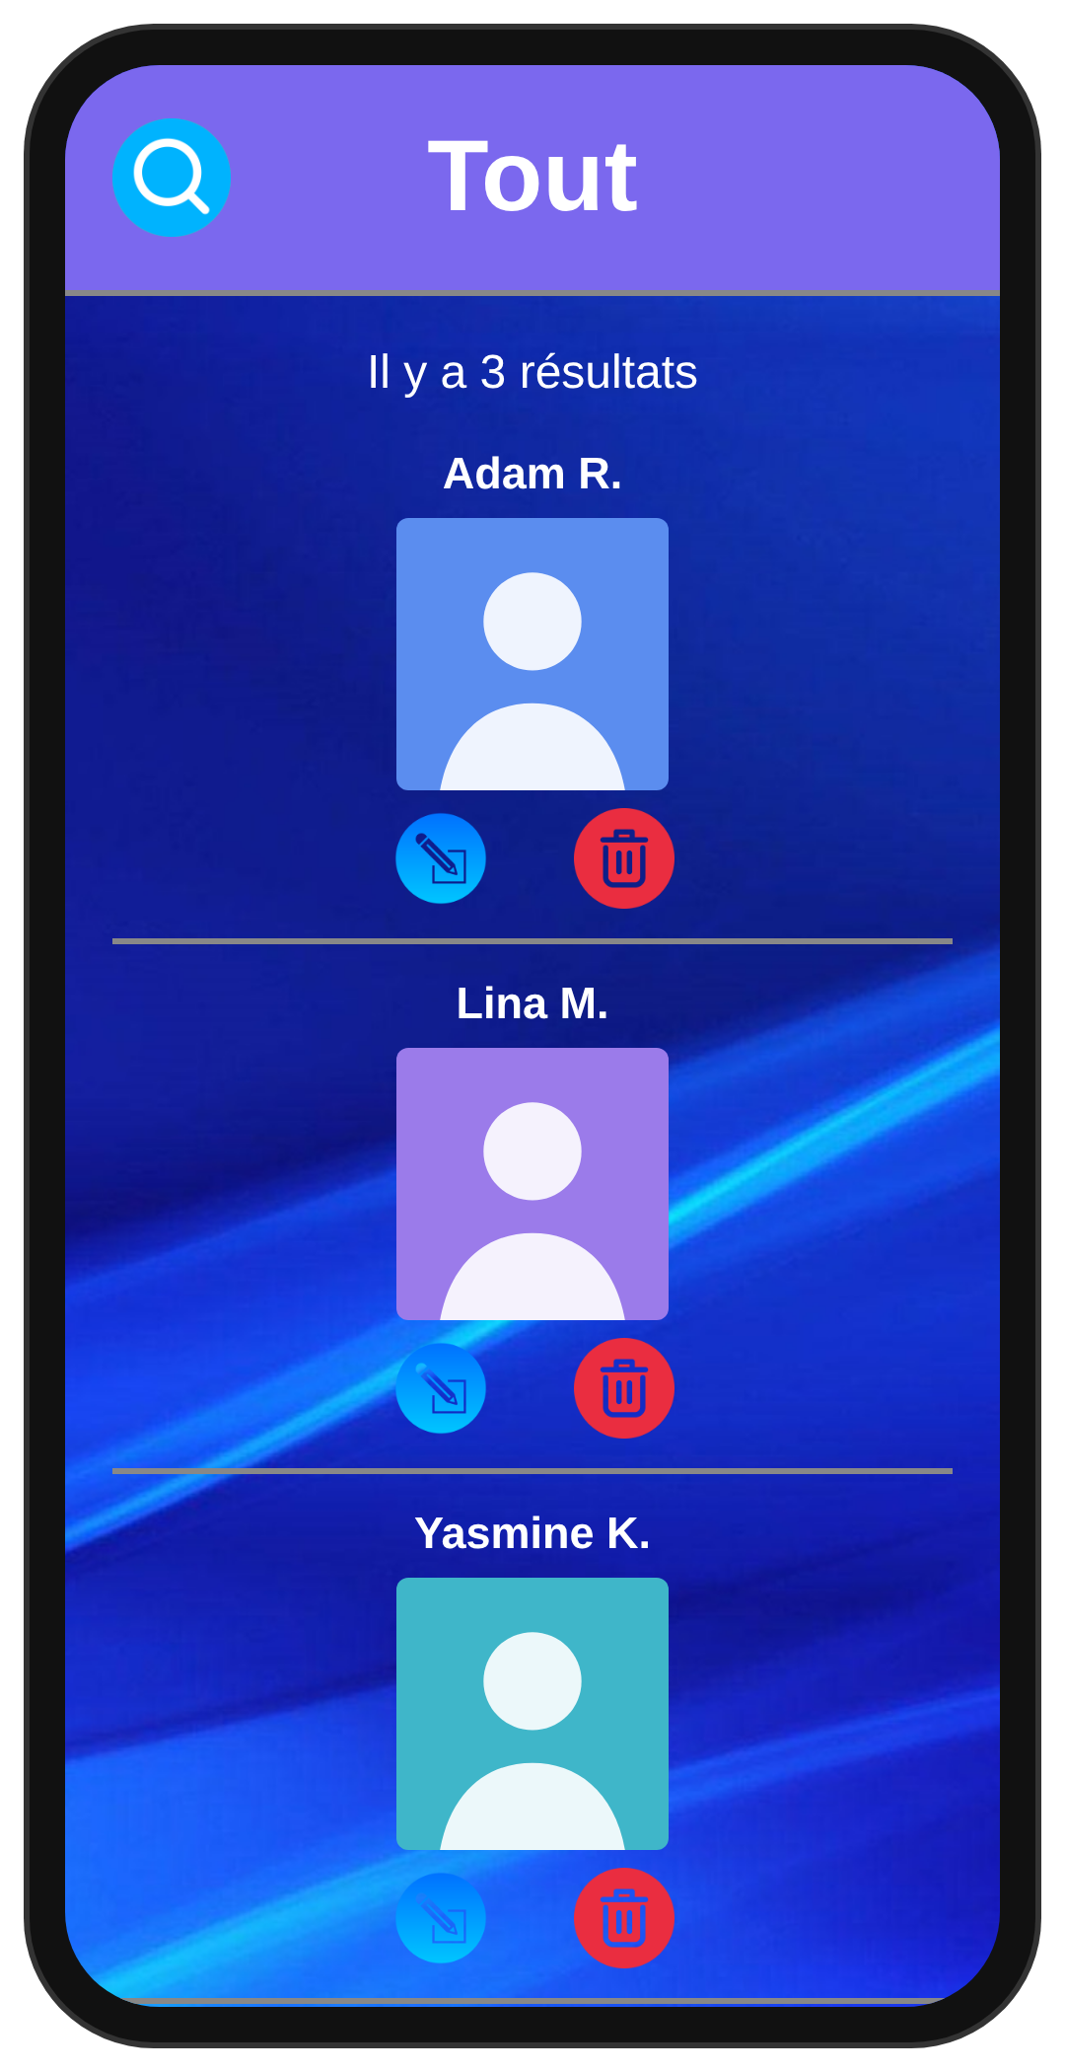
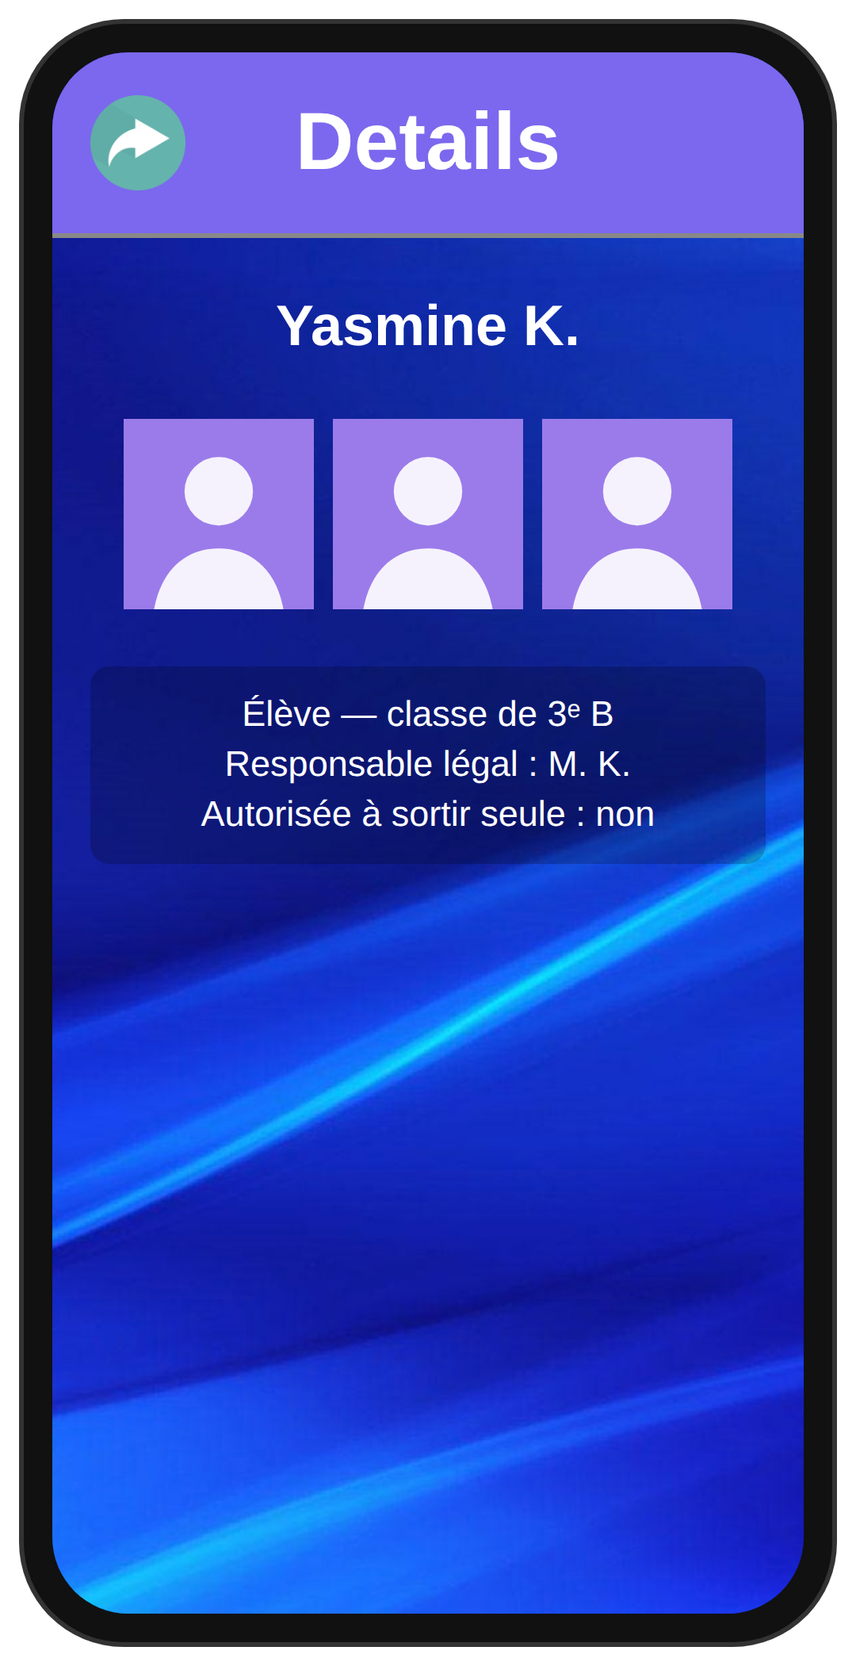





ÉTAPE 3 · GESTION
Gérer facilement la liste des inscrits
Rechercher
Retrouver une personne en tapant une partie de son nom.
Afficher plus
Les résultats se chargent au fur et à mesure.
Modifier
Mettre à jour le nom, la description ou les photos.
Supprimer
Toujours après confirmation, pour éviter les erreurs.
Fiche détaillée
Toucher une photo pour afficher la fiche et les trois photos en grand.
Face ID · Présentation aux établissements scolaires
10
Notes:
Troisième étape : la gestion. Le bouton « liste » affiche toutes les personnes inscrites, avec leur photo.
On peut rechercher par nom, charger plus de résultats, modifier une fiche — nom, description ou photos — ou la supprimer. La suppression demande toujours une confirmation, pour éviter les erreurs.
En touchant une photo, on ouvre la fiche détaillée avec les trois photos et la description : par exemple la classe, le responsable légal ou une autorisation de sortie.

Slide 11






05 · DONNÉES & SÉCURITÉ
Vos données restent dans l'établissement
Nos recommandations
100 % local
Juste des mesures
Informer les familles et le personnel, recueillir leur consentement
Aucune donnée n’est envoyée sur Internet ni stockée dans le cloud.
Le système compare 128 nombres par visage, stockés dans une base locale.
Respecter la loi nationale sur la protection des données personnelles
Protéger l'ordinateur par un mot de passe
Désigner un responsable du fichier
Suppression réelle
Poste maîtrisé
Supprimer une fiche efface ses données ; les photos orphelines sont nettoyées.
L’application tourne sur l’ordinateur choisi et contrôlé par l’école.
Supprimer les fiches des élèves qui quittent l'établissement
Face ID · Présentation aux établissements scolaires
11
Notes:
La protection des données est un point essentiel, surtout lorsqu'il s'agit d'enfants.
Face ID a été conçue pour que les données restent dans l'établissement : tout est stocké sur l'ordinateur de l'école, rien n'est envoyé sur Internet. Pour reconnaître, le système compare des mesures numériques du visage. Quand on supprime une fiche, ses données sont effacées et les photos qui ne sont plus utilisées sont nettoyées automatiquement.
De votre côté, nous recommandons : d'informer les familles et le personnel et de recueillir leur consentement ; de respecter la loi nationale sur les données personnelles ; de protéger l'ordinateur par un mot de passe ; de désigner un responsable ; et de supprimer les fiches des élèves qui quittent l'établissement.

Slide 12





06 · AVANTAGES
Ce que Face ID apporte à votre établissement
Gain de temps
Fiabilité
Sécurité renforcée
Identification en une fraction de seconde, sans liste papier.
Trois photos par personne et un seuil strict limitent les erreurs.
Les personnes inconnues sont repérées immédiatement.
Coût maîtrisé
Simplicité
Image moderne
Un ordinateur et une webcam suffisent : ni abonnement, ni Internet.
Interface en français et trois boutons : prise en main rapide.
Un établissement innovant, tourné vers le numérique.
Face ID · Présentation aux établissements scolaires
12
Notes:
En résumé, six bénéfices pour votre établissement :
– un gain de temps, car l'identification est instantanée ;
– de la fiabilité, grâce aux trois photos et au seuil strict ;
– plus de sécurité, car une personne inconnue est repérée tout de suite ;
– un coût maîtrisé : un ordinateur et une webcam suffisent, sans abonnement ni connexion Internet ;
– de la simplicité : l'interface est en français et se prend en main en quelques minutes ;
– enfin, une image moderne pour l'établissement auprès des familles.

Slide 13






06 · USAGES
Des usages multiples dans l'établissement
Accueil & entrée
Dès aujourd'hui
Appel en classe
Évolution
Identifier élèves et personnels, repérer les visiteurs inconnus.
Présences enregistrées automatiquement, sans appel oral.
Examens
Dès aujourd'hui
Cantine & bibliothèque
Évolution
Vérifier l’identité des candidats et limiter la fraude.
Contrôler l’accès aux services et suivre leur fréquentation.
Sortie des élèves
Dès aujourd'hui
Transport scolaire
Évolution
Vérifier que l'adulte venu chercher l'enfant est bien autorisé.
Savoir précisément qui est monté dans le bus.
Dès aujourd'hui : possible avec la version actuelle. Évolution : nécessite un développement complémentaire.
Face ID · Présentation aux établissements scolaires
13
Notes:
Concrètement, où utiliser Face ID dans l'école ?
Dès aujourd'hui, avec la version actuelle :
– à l'entrée, pour identifier élèves et personnels et repérer une personne extérieure ;
– pendant les examens, pour vérifier l'identité des candidats ;
– à la sortie, pour vérifier que l'adulte qui vient chercher un enfant est bien autorisé : il suffit d'inscrire les parents autorisés, avec une description.
Avec un développement complémentaire, on peut aller plus loin : l'appel automatique en classe, le contrôle d'accès à la cantine ou à la bibliothèque, ou le transport scolaire.

Slide 14






06 · PERSPECTIVES
Les évolutions possibles
Registre de présence
Chaque reconnaissance horodatée et enregistrée.
Alertes aux parents
SMS ou e-mail en cas d’absence ou de retard.
Multi-postes
Plusieurs entrées reliées à une même base.
Export Excel / PDF
Des rapports de présence prêts à imprimer.
Tableau de bord
Statistiques d’assiduité par classe et par période.
Application mobile
Une version Android pour les surveillants.
Pistes d’évolution, à prioriser selon les besoins exprimés par chaque établissement.
Face ID · Présentation aux établissements scolaires
14
Notes:
L'application est conçue pour évoluer. Voici les pistes envisagées :
– un registre de présence, où chaque reconnaissance est horodatée ;
– l'export de ces présences en Excel ou en PDF ;
– des alertes aux parents par SMS ou e-mail en cas d'absence ;
– un tableau de bord avec des statistiques d'assiduité ;
– plusieurs postes reliés à une même base, pour couvrir plusieurs entrées ;
– et une application mobile pour les surveillants.
Ces évolutions seront priorisées selon vos besoins : vos retours nous intéressent.

Slide 15


06 · MISE EN PLACE
Un déploiement simple, en quatre étapes
1 · Installation
2 · Inscription
3 · Formation
4 · Suivi
Installation de l'application sur l'ordinateur de l'accueil (fichier exécutable Windows).
Enregistrement des élèves et du personnel : trois photos chacun, avec consentement.
Courte prise en main par le personnel d’accueil et de vie scolaire.
Mise à jour des photos chaque année et accompagnement de l’équipe.
MATÉRIEL NÉCESSAIRE
Un ordinateur Windows
Une webcam intégrée ou USB
Aucune connexion Internet requise
Face ID · Présentation aux établissements scolaires
15
Notes:
La mise en place est simple et se fait en quatre étapes :
1. L'installation : l'application est fournie sous forme de programme Windows, installé sur l'ordinateur de l'accueil.
2. L'inscription : on enregistre les élèves et le personnel, trois photos chacun, après avoir recueilli le consentement.
3. La formation : quelques minutes suffisent au personnel pour la prendre en main.
4. Le suivi : on met à jour les photos chaque année, et nous accompagnons l'équipe.
Côté matériel, il faut simplement un ordinateur Windows et une webcam. Aucune connexion Internet n'est nécessaire.

Slide 16




BON À SAVOIR
Bonnes pratiques et limites
Pour de meilleurs résultats
Les limites à connaître
Un bon éclairage, de face (éviter le contre-jour)
Lunettes de soleil, masques ou casquettes gênent la reconnaissance
La caméra placée à hauteur de visage
Des jumeaux peuvent être confondus
Une seule personne à la fois devant la caméra
La qualité de la webcam influence la précision
Des photos mises à jour chaque année : les enfants grandissent
C'est un outil d'aide : la décision finale reste humaine
Face ID · Présentation aux établissements scolaires
16
Notes:
Pour être transparent, voici quelques bonnes pratiques et les limites de la technologie.
Pour de bons résultats : un éclairage de face, la caméra à hauteur de visage, une personne à la fois, et des photos mises à jour chaque année, car les enfants changent vite.
Les limites : les lunettes de soleil, masques ou casquettes gênent la reconnaissance ; des jumeaux peuvent être confondus ; et la qualité de la webcam compte.
Surtout, Face ID est un outil d'aide : en cas de doute, c'est toujours une personne qui décide.

Slide 17



EN RÉSUMÉ
Pourquoi choisir Face ID ?
Rapide
Fiable
Confidentiel
Évolutif
Une identification en temps réel, sans file d’attente.
Trois photos et un seuil strict pour chaque personne.
Des données qui ne quittent jamais l’école.
Présences, alertes, statistiques : l’outil grandit avec vous.
Prochaine étape : un essai pilote dans votre établissement
Notes:
Pour résumer, Face ID, c'est quatre mots : rapide, fiable, confidentiel et évolutif.
Nous vous proposons de commencer par un essai pilote dans votre établissement : par exemple à l'accueil ou avec une classe, pour mesurer concrètement le gain de temps et recueillir l'avis de vos équipes.

Slide 18
Merci de votre attention
Questions · Démonstration en direct
Face ID — la reconnaissance faciale au service de la vie scolaire
Notes:
Merci pour votre attention. Je suis à votre disposition pour répondre à vos questions, et je peux vous faire une démonstration en direct de l'application : inscription d'une personne, puis reconnaissance devant la caméra.

